Slide 2
পরিচিতি
পাঠ ঘোষনা
শিখনফল
বাড়ির কাজ
সমাপ্তি
আবহ
পাঠ উপস্থাপন-১
একক কাজ
পাঠ উপস্থাপন-২
তথ্য ও যোগাযোগ ক্লাসে
জোড়ায় কাজ
পাঠ উপস্থাপন-৩
সকলকে অনেক অনেক শুভেচ্ছা
পাঠ উপস্থাপন-৪
দলীয় কাজ
মূল্যায়ন

Slide 3
পরিচিতি
মো: মিজানুর রহমান মিজান
ICT4E অ্যাম্বাসেডরশীপ প্রোগ্রামার দিনাজপুর
ও
সিনিয়র শিক্ষক(কম্পিউটার)
মির্জাপুর উচ্চ বিদ্যালয়,
বিরামপুর,দিনাজপুর।
মোবাঃ ০১৭৪০৯৭৯৩৯৭
E-mail: mizan.birampur@gmail.com
শ্রেণিঃ ষষ্ঠ
বিষয়ঃ তথ্য ও যোগাযোগ প্রযুক্তি
অধ্যায়ঃ দ্বিতীয়
পাঠঃ 6 (আউটপুট ডিভাইস)
সময়ঃ৫০ মিনিট।
Notes:
শিক্ষক ও পাঠ পরিচিতি

Slide 4
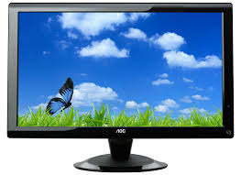
মনিটর কোন ধরনের ডিভাইস?
মনিটর আউটপুট ডিভাইস
পাখিটি কোথায় দেখা যাচ্ছে?
মনিটরে

Slide 5
আজকের পাঠ
আউটপুট ডিভাইস

Slide 6
শিখনফল
এই পাঠ শেষে শিক্ষার্থীরা......
১ । আউটপুট ডিভাইস কি তা বলতে পারবে;
২ । আউটপুট ডিভাইসগুলোর নাম বলতে পারবে;
৩ । বিভিন্ন প্রকার আউটপুট ডিভাইসগুলোর কাজ বর্ণনা করতে
পারবে ।

Slide 7
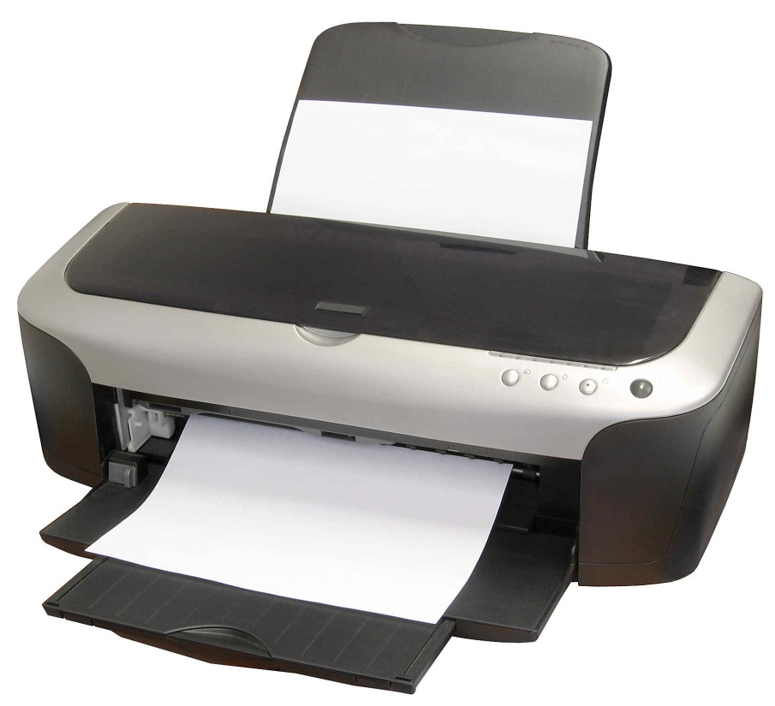
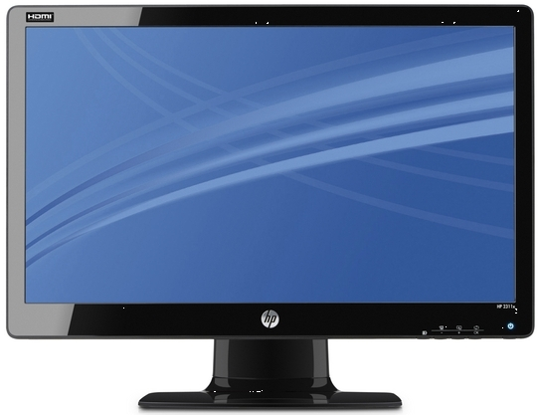
I am a word struck on the page can you hear my voice.
I am a word struck on the page can you hear my voice
I am a word struck on the page can you hear my voice
I am a word struck on the page can you hear my voice
Notes:
এখানে কীবোর্ড থেকে তথ্য কম্পিঊটারে যাচ্ছে সেখান থেকে আবার প্রিন্টারে গিয়ে প্রিন্ট হয়ে ডকুমেন্ট আকারে ফলাফল পাওয়া যায়।

Slide 8
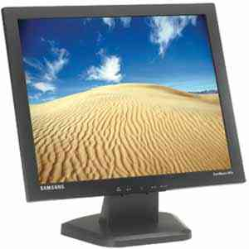
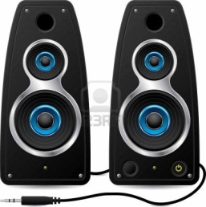
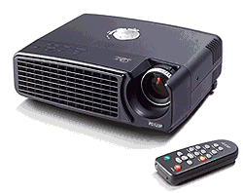
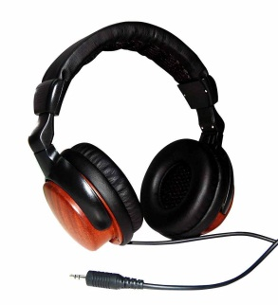
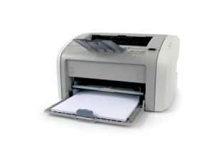
আউটপুট ডিভাইস
যে যন্ত্রের মাধ্যমে ফলাফল পাওয়া যায় তাকে আউটপুট ডিভাইস বলে।
উপরের ডিভাইসগুলোর নাম বল

Slide 9
প্রশ্নঃ আউটপুট ডিভাইস কাকে বলে?
আউটপুট ডিভাইসঃ
ইনপুট ডিভাইস দিয়ে কম্পিউটারের ভেতর তথ্য উপাত্ত পাঠানো হয়। কম্পিউটার মেমোরি আর প্রসেসর দিয়ে সেই তথ্য উপাত্তের ওপর কাজ করে। যে সকল যন্ত্র বা ডিভাইসের মাধ্যমে কম্পিউটারে সম্পাদিত কাজ ফলাফল হিসেবে পাওয়া যায় তাকে আউটপুট ডিভাইস বলে।

Slide 10
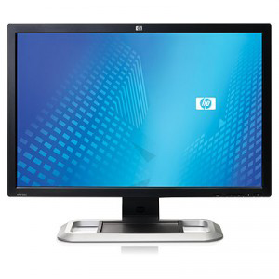
মনিটর
মনিটর (Monitor):
টিভির মত দেখতে যে যন্ত্রাংশ কম্পিউটারের যাবতীয় কাজকে ব্যবহারকারীর নিকট দৃশ্যমান করে তাকে মনিটর বলে। মনিটরে একটি পাওয়ার বাটন এবং মেনু বাটন থাকে।

Slide 11
একক কাজ
প্রশ্নঃ আউটপুট ডিভাইস কাকে বলে? ৩টি আউটপুট ডিভাইসের নাম লিখ।
Notes:
এ কাজের জন্য দুধরনের উদ্ভিদ শ্রেণিতে দেখানো যেতে পারে।

Slide 12
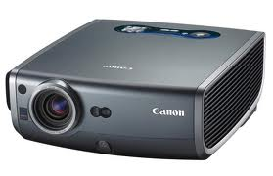
মাল্টিমিডিয়া প্রজেক্টর
মাল্টিমিডিয়া প্রজেক্টর (Multimedia Projector):
মাল্টিমিডিয়া প্রজেক্টর হলো একটি ইলেকট্রো অপটিক্যাল যন্ত্র। এর সাহায্যে কম্পিউটার বা অন্য কোনো ভিডিও উৎস থেকে নেওয়া ডেটা ইমেজে রূপান্তর করা যায়। এ ইমেজ লেন্স পদ্ধতির মাধ্যমে বহুগুণে বিবর্ধিত করে দূরবর্তী দেয়ালে বা স্কিনে ফেলে উজ্জ্বল ইমেজ তৈরী করে মাল্টিমিডিয়া প্রজেক্টর। আধূনিক প্রজেক্টরগুলো ত্রিমাত্রিক ইমেজও তৈরী করতে সক্ষম। মাল্টিমিডিয়া প্রজেক্টর সাধারণত প্রেজেন্টেশনের কাজে ব্যবহার করা হয়।

Slide 13
হেডফোন
হেডফোন(Headphone):
হেডফোন হলো কানের কাছাকাছি নিয়ে শব্দ শোনার যন্ত্র। একে অনেকে এয়ারফোন বা হেডসেট নামেও ডেকে থাকে। এটিও আউটপুট ডিভাইস। সাধারণত মোবাইল ফোন, সিডি/ডিভিডি প্লেয়ার, এমপিথ্রি/এমপিফোর প্লেয়ার, ল্যাপটপ বা পার্সোনাল কম্পিউটারের সাথে ব্যবহার করা হয়।

Slide 14
জোড়ায় কাজ
প্রশ্নঃ মনিটর ও মাল্টিমিডিয়া প্রজেক্টরের
মধ্যে পাথর্ক্য লিখ।
Notes:
এ কাজের জন্য দুধরনের উদ্ভিদ শ্রেণিতে দেখানো যেতে পারে।

Slide 15
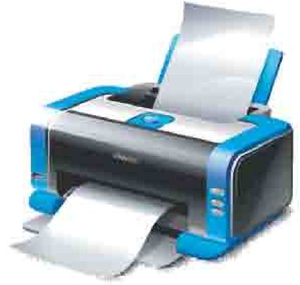
প্রিন্টার
পিন্টার (Printer):
কম্পিউটারে প্রস্তুতকৃত কোন তথ্য বা ডকুমেন্ট পিন্ট করার ক্ষেত্রে যে ডিভাইসটি ব্যবহার করা হয় তা হলো পিন্টার। সাধারণত তিন ধরনের পিন্টার ব্যবহার করা হয়। যেমন- ডট মেট্রিক্স, ইঙ্কজেট এবং লেজার।

Slide 16
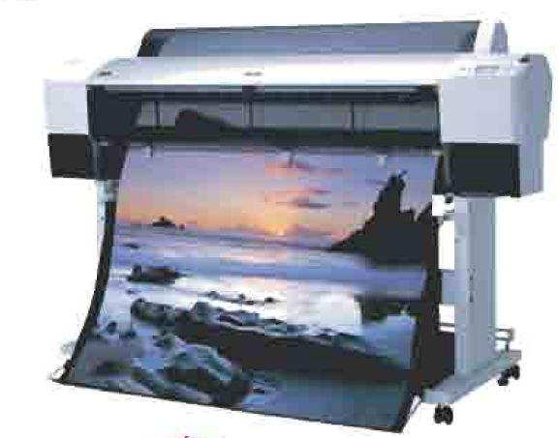
প্লটারঃ
প্লটারঃ
বড় বড় ছবি, ব্যানার পোষ্টার, বাড়ির ডিজাইন সাদা কালো বা রঙিন ছাপানোর জন্য যে যন্ত্র ব্যবহার করা হয় তাকে প্লটার বলে।

Slide 17
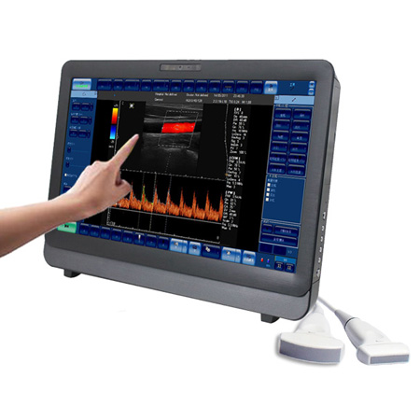
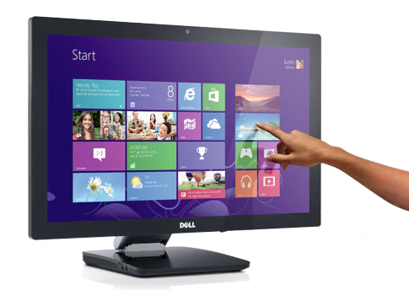
টার্চ স্ক্রিন মনিটর
টার্চ স্ক্রিন মনিটর (Touch Screen Monitor):
টার্চ স্ক্রিন মনিটর একই সঙ্গে ইনপুট ও আউটপুট ডিভাইসের কাজ করে।

Slide 18
দলীয় কাজ
প্রশ্নঃ প্রিন্টার ও প্লটারের কাজগুলো লিখ।
Notes:
এ কাজের জন্য দুধরনের উদ্ভিদ শ্রেণিতে দেখানো যেতে পারে।

Slide 19
× আবার চেষ্টা কর
মূল্যায়ন
1। আউটপুট ডিভাইসের মূল কাজ কী ?
(ক) তথ্য প্রক্রিয়াকরণ
(খ) ফলাফল বিশ্লেষণ
(গ) ফলাফল উপস্থাপন
(ঘ) তথ্য সংগ্রহ
2। স্পিকার কী?
(ক) শব্দ শোনার যন্ত্র
(খ) ছবি তোলার যন্ত্র
(গ) ইমেজ তৈরির যন্ত্র
(ঘ) ছবি দেখার যন্ত্র

Slide 20
মূল্যায়ন
× আবার চেষ্টা কর
3। হেডফোনের অন্য নাম কী?
(ক) স্পিকার
(খ) মাল্টিমিডিয়া
(গ) হেডসেট
(ঘ) সাউন্ডকার্ড
4। আউটপুট ডিভাইস হলো….
i. প্রজেক্টর
ii. হেডফোন
iii. স্পিকার
নিচের কোনটি সঠিক?
(ক) i ও ii
(খ) i ও iii
(গ) ii ও iii
(ঘ) i, ii ও iii

Slide 21
বাড়ির কাজ
প্রশ্ন:যে ডিভাইসগুলো আলোচনা করা হলো এগুলোর তিনটি করে ব্যবহার লিখে আনবে।

Slide 22
সকলকে ধন্যবাদ
আবার দেখা হবে

